Slide 1
TRABALHO DE CONCLUSÃO DE CURSO
MELHORIA A ATENÇÃO AO PRÉ NATAL E
PUERPERIO NA UBS CANA BRAVA MACAIBA /RN
AUTOR:YOANIA ALCARAZ MARTINEZ

Slide 2
Município : Macaíba ,total de população 17000 , unidades de saúde 22 ,com um N.A.S.F de apoio , tem U.P.A , C.E.O, Hospital Municipal , Centro de Atenção as Gravidas e Crianças de Risco , C.A.P.S, entre outras .
Unidade de Saúde : Cana Brava ,zona rural ,total de população 3330 distribuídos em 6 áreas ,1 equipe de saúde , estrutura física boa ,acompanhamento de todos os programas de saúde
No início tínhamos 11 gestantes (31,4% )

Slide 3
Objetivo Geral
Melhorar a Atenção à Saúde das gestantes e
puerperas na UBS Cana Brava, Macaíba/RN

Slide 4
Metodologia: Foram realizadas ações em quatros eixos : Monitoramento e avaliação ,organização e gestão do serviço ,engajamento publico ,e qualificação da pratica clinica , seguem meta e objetivo para melhorar .
Logística :
Na intervenção foram utilizadas as fichas de atendimento individual ,fichas espelho ,livro de atendimento diário ,caderneta de gestantes,planilha de coleta de dados assim como os protocolos Caderno de atenção básica ao pré-natal Brasília DF 2013 .

Slide 5
Objetivos metas e resultados:
Objetivo 1: Ampliar a cobertura do pré-natal na Unidade Básica de Saúde Cana Brava.
Meta 1.1: Alcançar 100% de cobertura das gestantes cadastradas no Programa de Pré-natal da unidade de saúde.
Com um resultado alcançado de 100 %

Slide 6
Objetivo 2: Melhorar a qualidade da atenção ao pré-natal e puerpério realizado na Unidade: Meta 2.1 - Garantir a 100% das gestantes o ingresso no Programa de Pré-Natal no primeiro trimestre de gestação.
Meta 2.2 - Realizar pelo menos um exame ginecológico por trimestre em 100% das gestantes.
Com um resultado alcançado de 100%
Meta 2.3 - Realizar pelo menos um exame de mamas em 100% das gestantes.
Com um resultado alcançado de 100%

Slide 7
Meta 2.4 - Garantir a 100% das gestantes a solicitação de exames laboratoriais de acordo com protocolo. Com um resultado alcançado de 100 %
Meta 2.5 - Garantir a 100% das gestantes a prescrição de sulfato ferroso e ácido fólico conforme protocolo.
Com um resultado alcançado de 100 %
Meta 2.6 - Garantir que 100% das gestantes estejam com vacina antitetânica em dia.
Com um resultado alcançado de 100 %

Slide 8
Meta 2.7 - Garantir que 100% das gestantes estejam com vacina contra hepatite B em dia. Com um resultado alcançado de 100 %
Meta 2.8 - Realizar avaliação da necessidade de atendimento odontológico em 100% das gestantes durante o pré-natal.
Com um resultado alcançado de 100 %
Meta 2.9 - Garantir a primeira consulta odontológica programática para 100% das gestantes cadastradas.
Com um resultado alcançado de 100 %

Slide 9
Objetivo 3 - Melhorar a adesão ao pré-natal: Meta 3.1 - Realizar busca ativa de 100% das gestantes faltosas às consultas de pré-natal. Com um resultado alcançado de 100 %
Objetivo 4 - Melhorar o registro do programa de pré-natal:
Meta 4.1 - Manter registro na ficha de acompanhamento/espelho de pré-natal em 100% das gestantes.
Com um resultado alcançado de 100 %

Slide 10
Objetivo 5- Realizar avaliação de risco Meta 5.1 - Avaliar risco gestacional em 100% das gestantes. Com um resultado alcançado de 100 %
Objetivo 6 - Promover a saúde no pré-natal
Meta 6.1 - Garantir a 100% das gestantes, orientação nutricional durante a gestação.
Meta 6.2 - Promover o aleitamento materno junto a 100% das gestantes.
Meta 6.3 - Orientar 100% das gestantes sobre os cuidados com o recém-nascido.
Meta 6.4 - Orientar 100% das gestantes sobre anticoncepção após o parto.
Meta 6.5 - Orientar 100% das gestantes sobre os riscos do tabagismo e do uso de álcool e drogas na gestação.
Meta 6.6 - Orientar 100% das gestantes sobre higiene bucal.

Slide 11
Metas de Puerpério: Objetivo 1 - Ampliar a cobertura da atenção a puerperas. Meta 1.1 - Garantir a 80% das puerperas cadastradas no programa de Pré-Natal e Puerpério da Unidade de Saúde consulta puerperal antes dos 42 dias após o parto.
Objetivo 2 - Melhorar a qualidade da atenção às puerperas na Unidade de Saúde.
Meta 2.1 - Examinar as mamas em 100% das puerperas cadastradas no Programa.
Meta 2.2- Examinar o abdome em 100% das puerperas cadastradas no Programa.
Meta 2.3 - Realizar exame ginecológico em 100% das puerperas cadastradas no Programa.

Slide 12
Meta 2.4 - Avaliar o estado psíquico em 100% das puerperas cadastradas no Programa. Meta 2.5 - Avaliar intercorrências em 100% das puerperas cadastradas no Programa. Meta 2.6 - Prescrever a 100% das puerperas um dos métodos de anticoncepção.
Objetivo 3 - Melhorar a adesão das mães ao puerpério:
Meta 3.1 - Realizar busca ativa em 100% das puerperas que não realizaram a consulta de puerpério até 30 dias após o parto.
Objetivo 4: Melhorar o registro das informações
Meta 4.1: Manter registro na ficha de acompanhamento do Programa 100% das puerperas.

Slide 13
Objetivo 5: Promover a saúde das puérperas Meta 5.1: Orientar 100% das puerperas cadastradas no Programa sobre os cuidados do recém-nascido. Meta 5.2: Orientar 100% das puérperas cadastradas no Programa sobre aleitamento materno exclusivo. Meta 5.3: Orientar 100% das puérperas cadastradas no Programa sobre planejamento familiar.

Slide 14
RESULTADOS: Tínhamos como meta 100% de cobertura das gestantes cadastradas no Programa de Pré-natal da unidade de saúde e alcançamos 100%. Alcançamos 35 grávidas no projeto em apenas 3 meses

Slide 15
DISCUSSÃO A intervenção na UBS proporcionou não apenas a ampliação da cobertura às gestantes e puerperas da área adstrita pudemos atuar de forma mais integrada, o médico, o enfermeiro, técnicas de enfermagem, recepcionista, ACS e dentista
A intervenção tem sido incorporada à rotina de serviço, para isso vamos ampliar o trabalho conscientizando a comunidade em relação a necessidade de priorização da atenção das grávidas e puerperas em especial as de alto risco, para melhorar nosso trabalho pretendemos fazer uma Inter consulta entre a obstetra do município e os médicos dos postos de saúde assim faríamos um acompanhamento de mais qualidade

Slide 16
Reflexão crítica sobre o processo pessoal de aprendizagem: Os desenvolvimentos de meu trabalho no curso em relação a minhas expectativas iniciais foram superados porque começamos com poucas grávidas assim como puerperas e foram aumentando pouco a pouco até alcançar100 %.
O significado do curso para minha pratica profissional foi ótimo já que compartimos experiências tanto com a equipe como com a população.

Slide 17
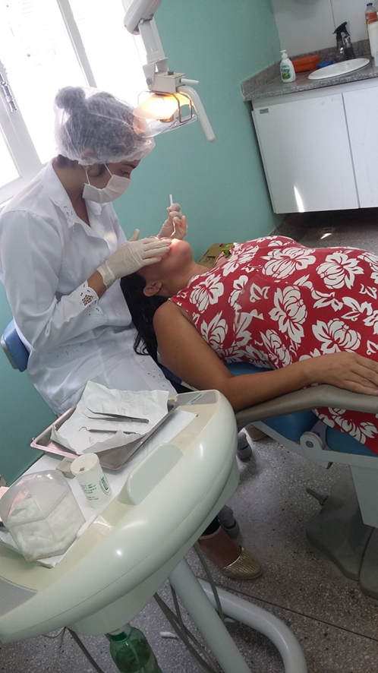
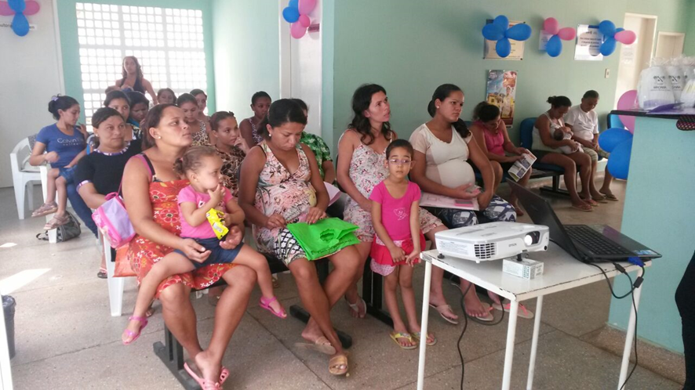
Intervenção

Slide 18
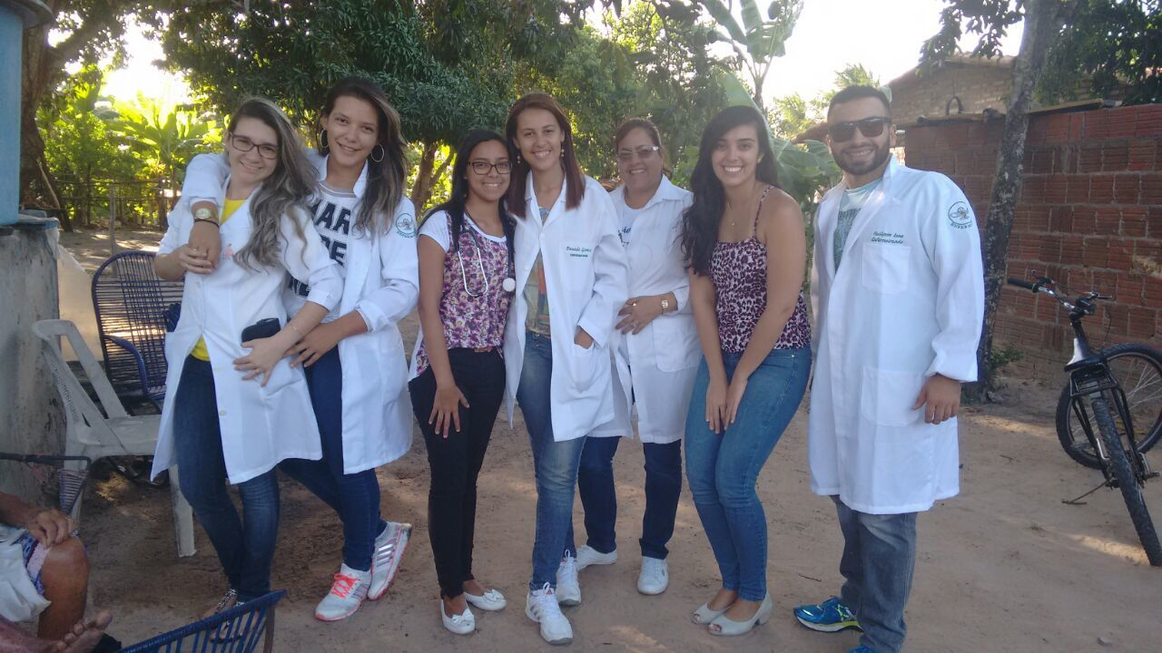
Equipe

Slide 19
obrigadA

